Slide 1
TEMA N°3
¿las creencias y practicas católicas son bíblicas?

Slide 2
La pregunta que tenemos para desarrollar en este tema es:
¿las creencias y practicas católicas son bíblicas?

Slide 3

La única que tiene una respuesta valida es la Palabra de Dios, la Biblia
El punto concerniente a cualquier iglesia y sus prácticas debe ser “¿Es bíblico?” Si una enseñanza es bíblica (tomada en contexto) debe ser adoptada. Si no lo es, debe ser rechazada.
Porque mandamiento tras mandamiento, mandamiento sobre mandamiento, renglón tras renglón, renglón tras renglón; un poquito allí, otro poquito allá Isaías 28:10.

Slide 4
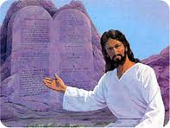
Dios está más interesado en si una iglesia o principalmente, una persona, está haciendo Su voluntad y obedeciendo Su Palabra, como Él dijo: «si me amáis guardad MIS Mandamientos» (Juan 14:15), que en si puede trazar una línea de sucesión ascendiente a los apóstoles de Jesús.
En Marcos 7:7, aparece que Jesús estaba muy preocupado acerca del abandono de la Palabra de Dios por seguir las tradiciones de los hombres. lea la cita.

Slide 5
Las tradiciones no son inherentemente inválidas; hay algunas tradiciones buenas y valiosas.
Nuevamente, el punto debe ser si una doctrina, práctica, o tradición es bíblica.
¿Cómo entonces se compara la Iglesia Católica Romana con las enseñanzas de la Palabra de Dios?

Slide 6
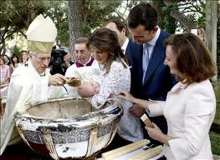
Salvación:
La Iglesia Católica Romana enseña que la salvación es por la regeneración bautismal y es mantenida a través de los sacramentos católicos, a menos que se cometa un acto pecaminoso voluntario que rompa el estado de gracia santificada.
Note que un niño, primero. no puede regenerarse porque no tiene uso de razón, y segundo, el no ha elegido ser bautizado.
Lea Mar.16:15,16.

Slide 7
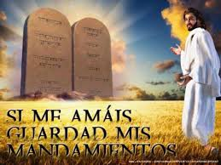
¿Qué dice la Biblia?
La Biblia enseña que somos salvados por gracia, la cual es recibida simplemente a través de la fe (Efesios 2:8-9), y que las buenas obras son el resultado de la presencia de Cristo en el corazón, lo que produce un cambio en el corazón reformado por la salvación (Efesios 2:10; 2 Corintios 5:17), las buenas obras es el fruto de esa vida nueva en Cristo.
Por favor lea (Juan 15:1-10).
Pero un infante no puede hacer nada de esto porque no tiene uso de razón, a él no lo han adoctrinado, no le han dejado elegir. Jesús en Juan 15, esta hablando con hombres que tienen uso de razón, adultos, sus discípulos.

Slide 8
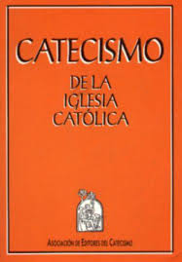
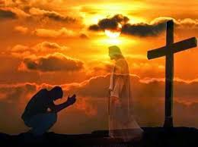
La seguridad de la salvación: La Iglesia Católica Romana enseña que la salvación no puede ser garantizada o asegurada.
Quiere decir que, el sacrificio de Cristo no fue suficiente.

Slide 9



¿Qué dice la Biblia?
1 Juan 5:13 dice que la carta de 1 Juan fue escrita con el propósito de asegurar a los creyentes la CERTEZA de su salvación.
Lea Mat.24:13.

Slide 10
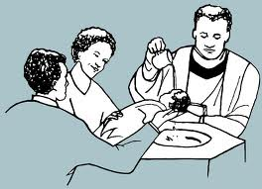
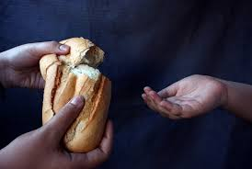
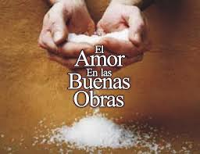
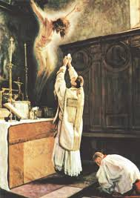
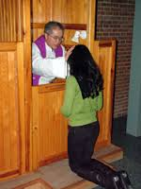
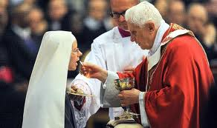
Buenas obras:
La Iglesia Católica Romana dice que los cristianos son salvados por obras meritorias (comenzando con el bautismo) y que la salvación es mantenida por buenas obras (recibiendo los sacramentos, la confesión de pecados a un sacerdote, etc.)

Slide 11
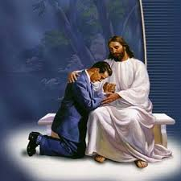
¿Qué dice la Biblia?
La Biblia dice que los cristianos son salvados por la gracia a través de la fe en Jesucristo, totalmente aparte de las obras. Ya que estas vienen después como fruto de la fe.
Lease (Tito 3:5; Efesios 2:8-9; Gálatas 3:10-11; Romanos 3:19-24)
Porque por gracia sois salvos por medio de la fe; y esto no de vosotros, pues es don de Dios;
9 no por obras, para que nadie se gloríe. 10 Porque somos hechura suya, creados en Cristo Jesús para buenas obras, las cuales Dios preparó de antemano para que anduviésemos en ellas. Efe.2:8-10.

Slide 12
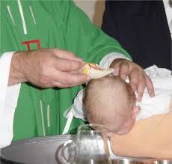
El Bautismo:
La Iglesia Católica Romana enseña la regeneración bautismal de los infantes, una práctica que nunca es encontrada en la Escritura.

Slide 13
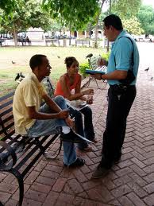
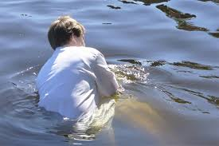
¿Qué dice la Biblia?
Método Bíblico:
Primero enseñarles
El bautismo en el Nuevo Testamento, SIEMPRE es practicado DESPUÉS de la fe salvadora en Cristo Mar.16:15,16. El bautismo no es el medio para la salvación; es la fe en el Evangelio lo que salva (1 Corintios 1:14-18; Romanos 10:13-17).
Hechos 16:30,3132. «y sacándolos, les dijo: Señores, ¿qué debo hacer para ser salvo? 31 Ellos dijeron: CREE en el Señor Jesucristo, y serás salvo, .. 32 Y le hablaron la palabra del Señor a él y a todos los que estaban en su casa.
Después bautizarlos

Slide 14
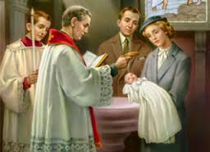
Bautismo por aspersión:
La iglesia Católica Romana practica el bautismo por aspersión.
¿Este método es bíblico?

Slide 15
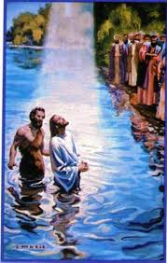
¿Qué dice la Biblia?
¿Cómo fue bautizado el Señor Jesús? Mat.3:16:16 «Y Jesús, después que fue bautizado, subió luego del agua;..»
El bautismo del eunuco etíope: Hech.8:38,39. 38 «Y mandó parar el carro; y descendieron ambos al agua, Felipe y el eunuco, y le bautizó. 39 Cuando subieron del agua,..»
¿como fue bautizado Pablo?
Rom. 6:4. «Porque somos sepultados juntamente con él para muerte por el bautismo,…»
«Juan bautizaba también en Anón, junto a Salim, porque había allí muchas aguas; ..» Juan 3:23.
Los textos que hemos leído, demuestran que el bautismo Católico, no es bíblico. El bautismo simboliza muerte, sepultura y resurrección para una nueva vida.

Slide 16
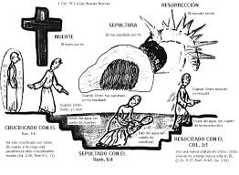
Si el Señor Jesús se bautizó de esta forma, demuestra que este es el bautismo aprobado por Él
El bautismo por inmersión, representa la muerte, sepultura y resurrección del Señor Jesús. Lea Romanos 6:4. Pero el bautismo por aspersión no lo representa.

Slide 17
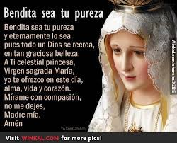
Oración:
La Iglesia Católica Romana enseña que los católicos no solo le oren a Dios, sino que también se hagan peticiones de oración a María y a los santos.

Slide 18

¿Qué dice la Biblia’
Contrariamente a esto, somos enseñados en la Escritura a orar solo a Dios, lea (Mateo 6:9; Lucas 18:1-7; Juan 14:13).
Mat.8:9. Vosotros, pues, oraréis así: «PADRE nuestro que estás en los cielos, santificado sea tu nombre» Luc.19:8. 7 ¿Y acaso Dios no hará justicia a sus escogidos, que claman a ÉL día y noche? ¿Se tardará en responderles? Etc. Etc-.

Slide 19
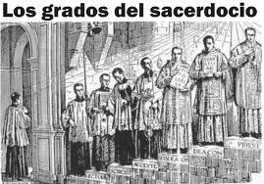
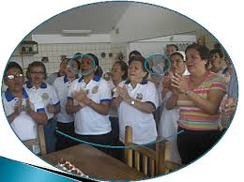
Sacerdocio:
La Iglesia Católica Romana enseña que hay una diferencia entre los clérigos y la “gente laica”.

Slide 20
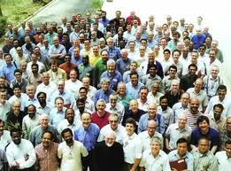
¿Qué dice la Biblia?
Mientras que el Nuevo Testamento enseña que el sacerdocio es de todos los creyentes (1 Pedro 2:9).
«Mas vosotros sois linaje escogido, real sacerdocio, nación santa, pueblo adquirido por Dios, para que anunciéis las virtudes de aquel que os llamó de las tinieblas a su luz admirable;»

Slide 21
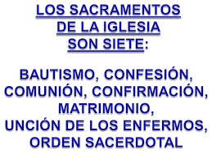
Sacramentos: La Iglesia Católica Romana enseña que un creyente es infundido con gracia mediante la recepción de los sacramentos.

Slide 22
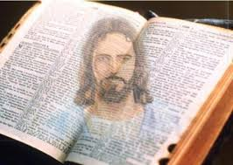
¿Qué dice la Biblia?
Tal enseñanza no se encuentra en ninguna parte de la Escritura.
Mateo 15:9. «Pues en vano me honran, Enseñando como doctrinas, mandamientos de hombres».

Slide 23
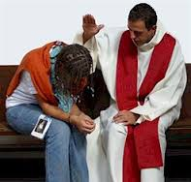
Confesión:
La Iglesia Católica Romana enseña que a menos que un creyente esté incapacitado, la única manera de recibir el perdón de los pecados, es mediante la confesión de ellos a un sacerdote.

Slide 24
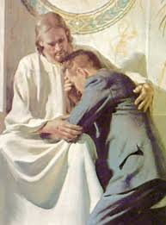
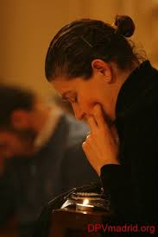
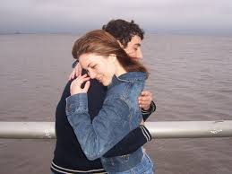
¿Qué dice la Biblia?
Contrariamente a esto, la Escritura enseña que la confesión de los pecados debe ser hecha a Dios (1 Juan 1:9)
«Si confesamos nuestros pecados, ÉL es fiel y justo para perdonar nuestros pecados, y limpiarnos de toda maldad». San.5:16. «Confesaos vuestras ofensas unos a otros…». Es importante que lea Mat.5:23,24; 6:6.
La confesión no es con el sacerdote, es, con la persona ofendida y con Dios

Slide 25
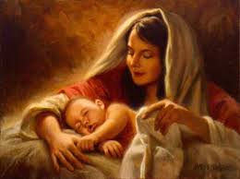
María:
La Iglesia Católica Romana enseña, entre otras cosas, que María es la Reina del Cielo, una virgen perpetua, y co-redentora, quien ascendió al cielo.

Slide 26
¿Qué dice la Biblia?
En la Escritura, ella es descrita como una obediente y creyente sierva de Dios. Lea Luc.1:38. Por ello se convirtió en la madre de Jesús. Lea Hechos 1:14.
Ninguno de los otros atributos mencionados por la Iglesia Católica Romana tiene alguna base en la Biblia. La idea de que María es la co-redentora y otra mediadora entre Dios y el hombre, no solo es extra-bíblico (encontrado solo fuera de la Escritura), sino también anti-bíblico (contrario a la Escritura). Lea Mat. 1:21.
Hechos 4:12 declara que Jesús es el único redentor.
1 Timoteo 2:5 proclama que Jesús es el único mediador entre Dios y el hombre.

Slide 27
Además, se pueden dar muchos otros ejemplos; pero solo con estos puntos, se puede identificar claramente que las creencias de la Iglesia Católica no son bíblicas. Cada denominación cristiana tiene tradiciones y prácticas que no están explícitamente basadas en la Escritura.
Eso es por lo que la Escritura debe ser la fuente de la fe y la práctica cristiana. La Palabra de Dios es siempre verdadera y confiable. No puede decirse lo mismo de la tradición eclesiástica.
Nuestro lema guía debe ser:
“¿Qué dice la Escritura?” (Romanos 4:3; Gálatas 4:30; Hechos 7:10).
2 Timoteo 3:16-17 declara que, “Toda la Escritura es inspirada por Dios, y útil para enseñar, para redargüir, para corregir, para instruir en justicia, a fin de que el hombre de Dios sea perfecto, enteramente preparado para toda buena obra.”
Como hijo de Dios, que e recibido a Cristo por fe, deseo que la Biblia, y solamente la Biblia sea base de tu fe. Amen.

